Slide 1


Slide 2

Il convient de lancer le mode diaporama pour la diffusion de la leçon en classe
Réservé à l’enseignant (e)

Slide 3

Pictogrammes
Réservé à l’enseignant (e)

Slide 4
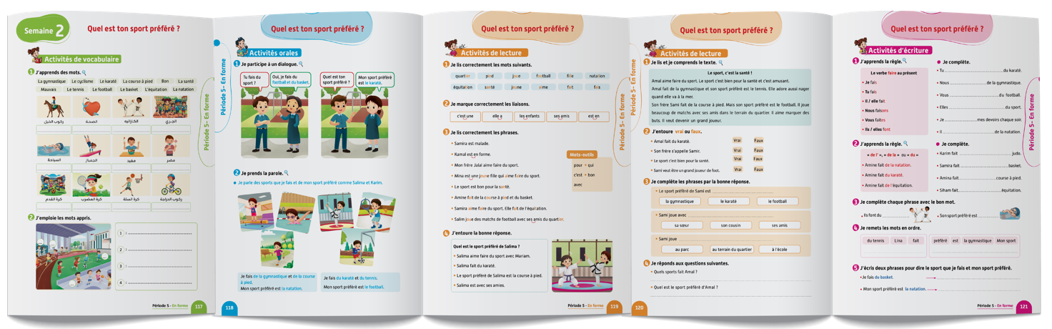
Contenu de la semaine
Réservé à l’enseignant (e)

Slide 5

Organisation de la semaine
Réservé à l’enseignant (e)
Séance 1
Séance 4
Présentation du vocabulaire
Exploitation du vocabulaire
Travail sur livret
Oral – Dialogue
Lecture – Texte
Écriture – Mots
Séance 2
Séance 5
Oral – Acte de parole 1
Écrit – Point de langue 1
Lecture – Mots avec difficultés
Oral – Prise de parole
Lecture – Compréhension de texte
Écriture – Phrases
Séance 3
Séance 6
Oral - Acte de parole 2
Écrit – Point de langue 2
Lecture – Phrases
Révision
Lecture offerte

Slide 6



Plan de la séance 6
Réservé à l’enseignant (e)
1. Révision
Vocabulaire.
Lire des phrases.
Écrire des mots et des phrases.
Répondre à des questions en rafales.
Histoire : Bilal et le ballon d’or.

Slide 7
Réservé à l’enseignant (e)
(ة)خاص بالأستاذ
Au terme de cette séance de révision, l’enseignant doit vérifier qu’au moins 80% des élèves sont capables de :
Reconnaitre les mots de vocabulaire.
Lire et comprendre un texte.
Écrire des mots et des phrases.
Répondre spontanément à des questions sur le contenu de la semaine.
* Si ce taux n’est pas atteint, il convient de mettre en place des actions de remédiation, collectives ou individuelles.

Slide 8




Bonjour les enfants. Aujourd’hui, nous allons réviser les leçons de la semaine passée. Soyez attentifs.

Slide 9

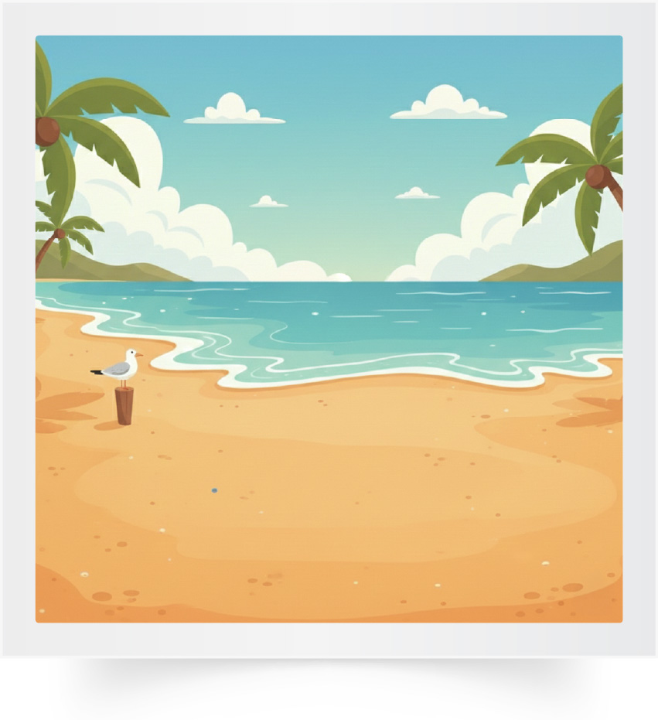

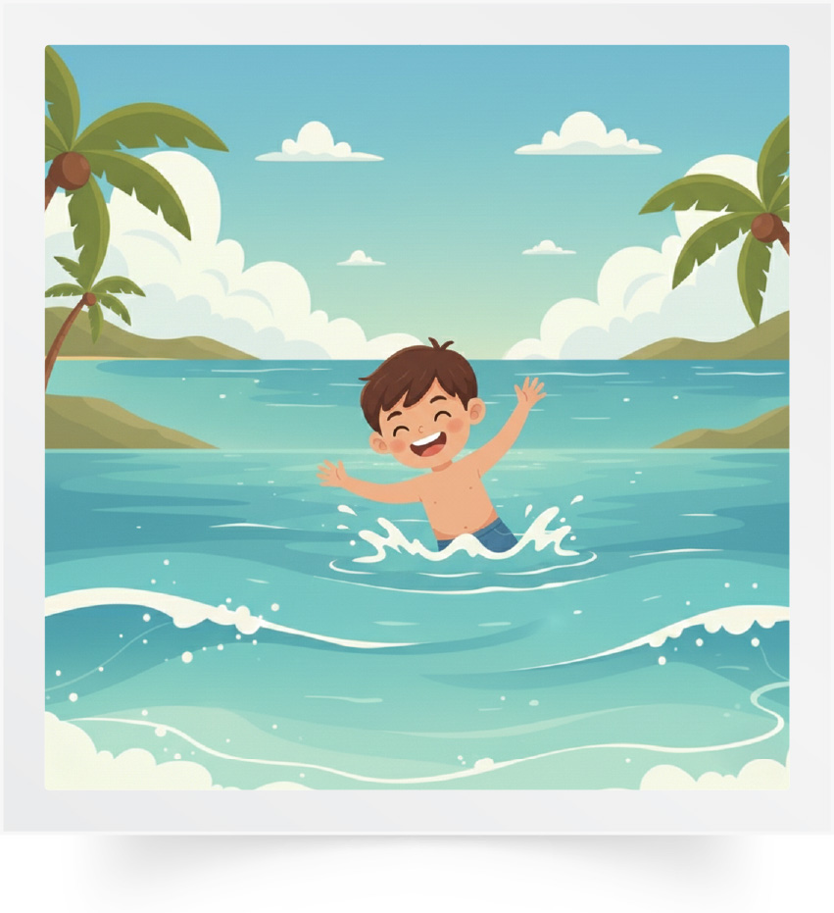
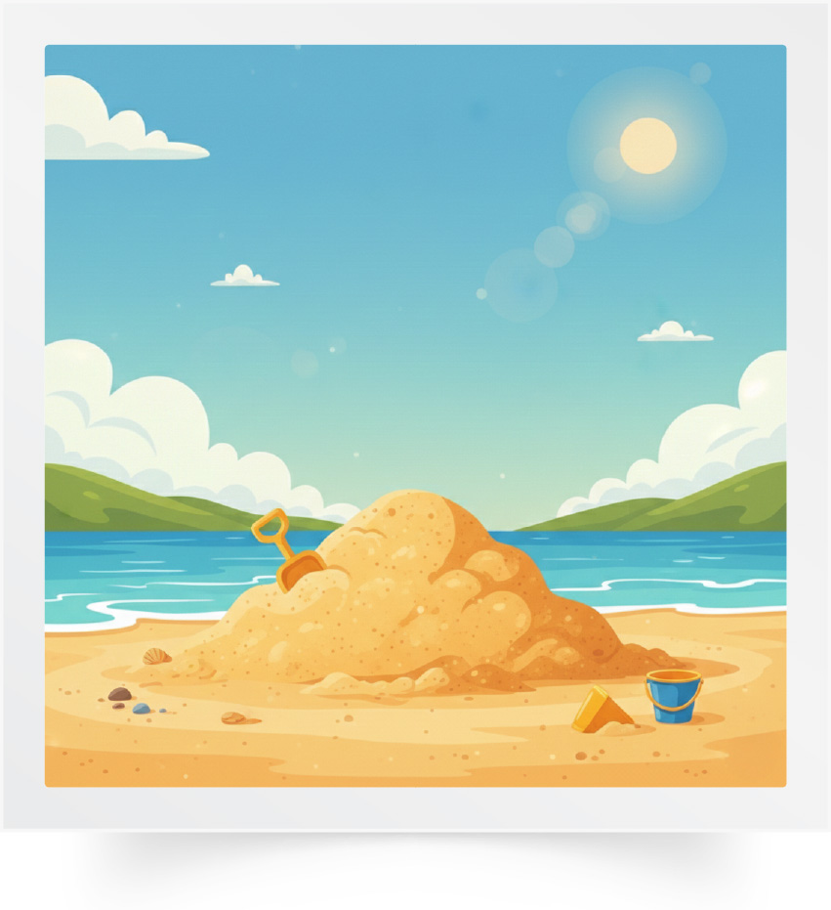

Répétons ensemble : La campagne - La plage - La mer - Nager - Le sable –
Le château de sable.
La campagne
La plage
La mer
Nager
Le sable
Le château de sable

Slide 10

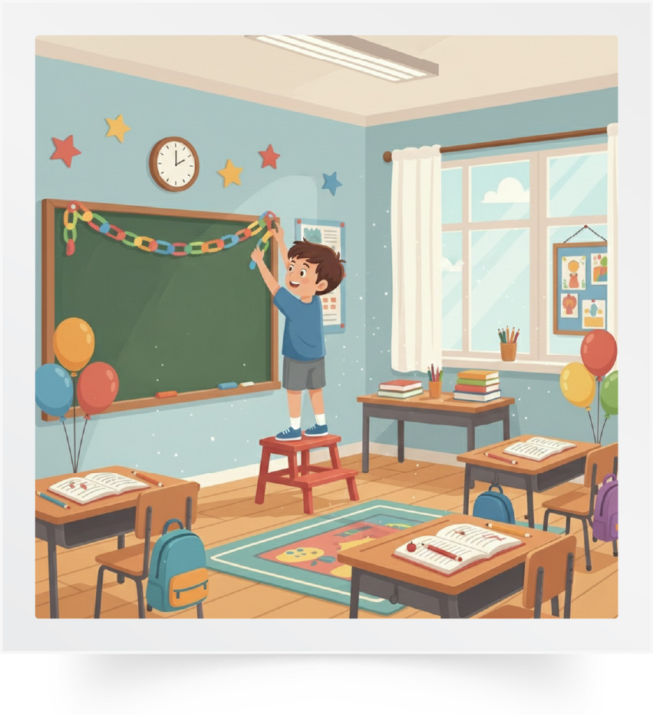

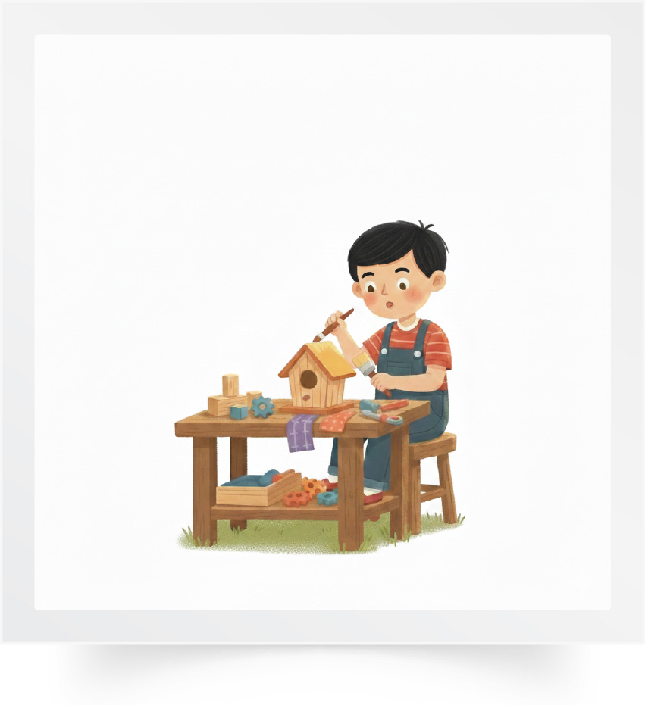

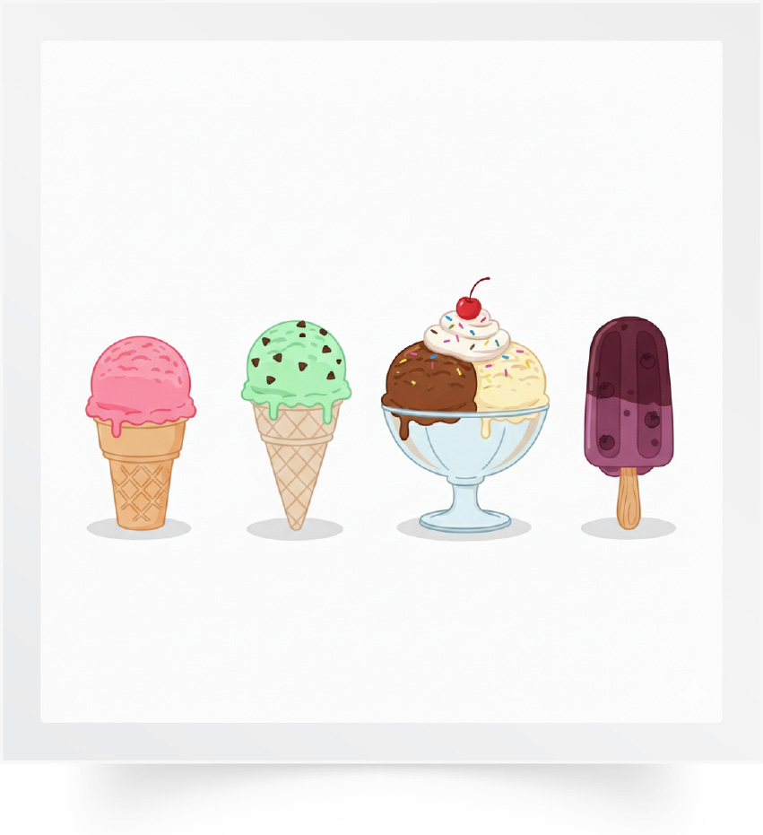
Répétons ensemble : Ramasser – Décorer - Un coquillage – Fabriquer - Un cerf-volant
- Des glaces.
Ramasser
Décorer
Un coquillage
Fabriquer
Un cerf volant
Des glaces

Slide 11

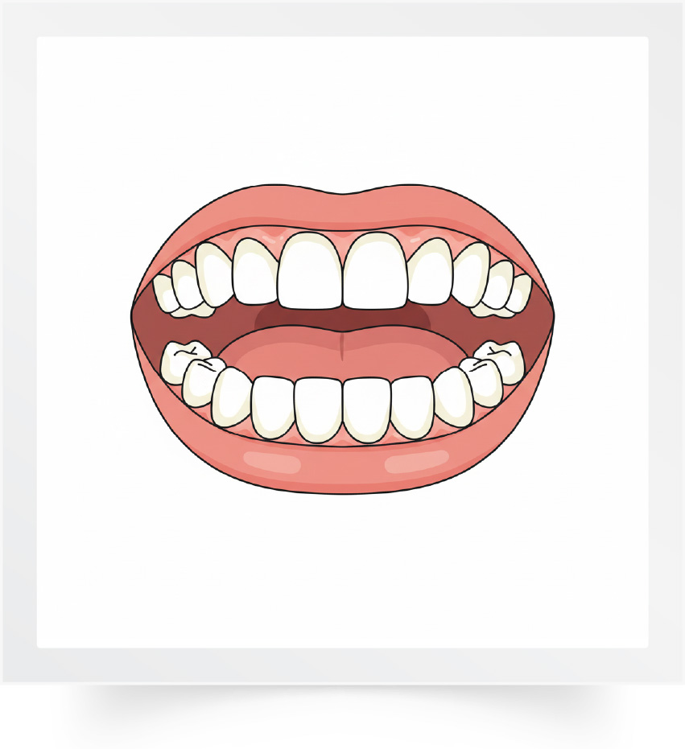




Répétons ensemble : La main – Les dents – Les yeux – Le ventre- La tête –
L’épaule.
La main
Les dents
Les yeux
Le ventre
La tête
L’épaule

Slide 12






Répétons ensemble : Les oreilles – Le genou – Le pied – En forme – Malade -
- Avoir mal.
Les oreilles
Le genou
Le pied
En forme
Malade
Avoir mal

Slide 13

Nous allons jouer au jeu des mots invisibles.
Jeu des mots invisibles.

Slide 14

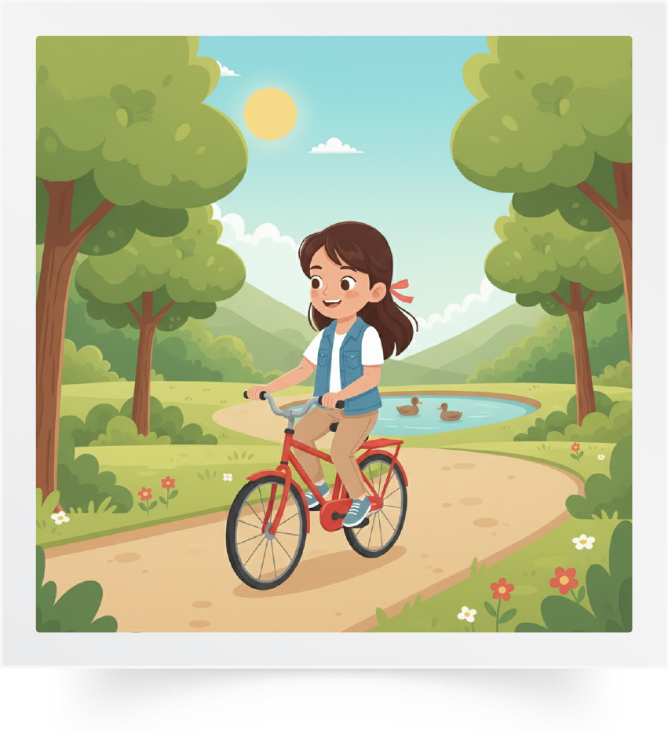

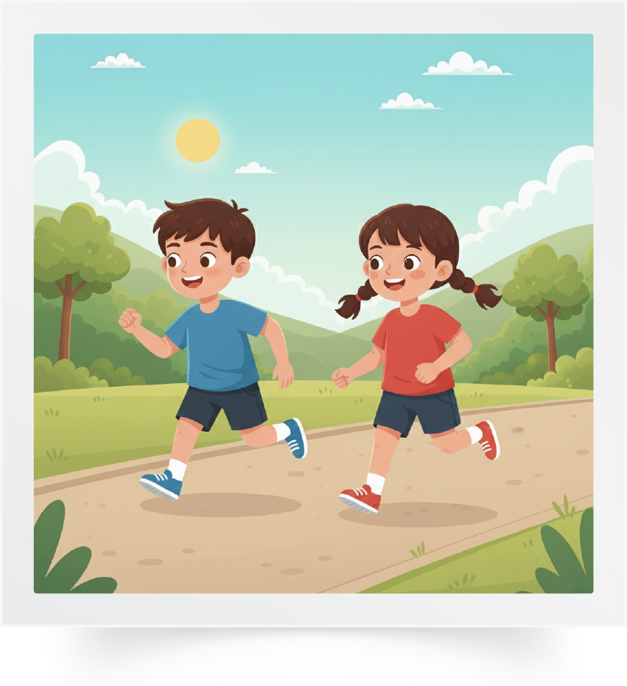


Répétons ensemble : La gymnastique - Le cyclisme - Le karaté - La course à pied
- Le tennis - Le football.
La gymnastique
Le cyclisme
Le karaté
La course à pied
Le tennis
Le football

Slide 15
Observez bien les images. Je vais masquer deux images. Qui veut expliquer la consigne en arabe ?

Slide 16
Quelles sont les images qui manquent ?
?
?

Slide 17
Les deux images qui manquent sont : le karaté et la course à pied.

Slide 18

Nous allons jouer au jeu des mots qui bougent.
Jeu des mots qui bougent

Slide 19




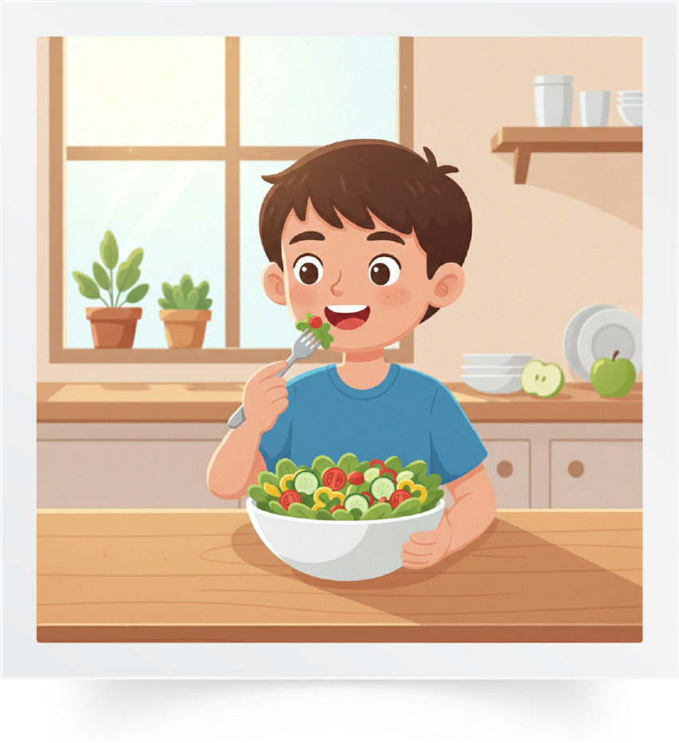


Répétons ensemble : Le basket – L’équitation – La natation – La santé – Bon -
- Mauvais.
Le basket
L’équitation
La natation
La santé
Bon
Mauvais

Slide 20
Observez bien. Je vais faire bouger 2 images. Qui veut expliquer la consigne en arabe ?

Slide 21
Quelles sont les deux images qui ont bougé ?

Slide 22
Les deux images qui ont bougé sont : l’équitation et la santé.

Slide 23

Maintenant, on va faire de la lecture. Qui veut lire cette phrase ?
Samia fait de l’équitation et du basket.

Slide 24
Qui veut expliquer cette phrase dans sa langue ?
Samia fait de l’équitation et du basket.

Slide 25
Qui veut lire la question et y répondre ?
Quels sports fait Samia ?
Samia fait de l’équitation et du basket.

Slide 26
La réponse est : de l’équitation et du basket.
Quels sports fait Samia?
Samia fait de l’équitation et du basket.

Slide 27
Qui veut lire cette phrase ?
Le sport préféré de Rachid est la natation.

Slide 28
Qui veut expliquer cette phrase dans sa langue ?
Le sport préféré de Rachid est la natation.

Slide 29
Qui veut lire la question et y répondre ?
Quel est le sport préféré de Rachid ?
Le sport préféré de Rachid est la natation.

Slide 30
La réponse est : La natation.
Quel est le sport préféré de Rachid ?
Le sport préféré de Rachid est la natation.

Slide 31

Prenez vos cahiers.

Slide 32
Complétez cette phrase par les sports de votre choix. Je vais passer entre les rangs pour vérifier l’écriture.
Je fais ________________ et _________________.

Slide 33

Qui veut lire sa phrase ?
Je fais …………….....… et
……………..... .

Slide 34
Complétez cette phrase avec le sport de votre choix. Je vais passer entre les rangs pour vérifier l’écriture.
Mon sport préféré est _____________ .

Slide 35
Qui veut lire sa phrase ?
Mon sport préféré
est _____________ .

Slide 36
Maintenant, c’est l’activité des questions en rafales. Je vais désigner des élèves au hasard pour répondre. Tenez-vous prêts.
?
?
?

Slide 37
Est-ce que tu as un frère ?
?
  Est-ce que tu as un frère ?

Slide 38
Est-ce que tu as une sœur ?
?
  Est-ce que tu as une sœur ?

Slide 39
Qu’est-ce que tu fais avec tes parents ?
?
  Qu’est-ce que tu fais avec tes parents ?

Slide 40
Où sont tes parents ?
?
  Où sont tes parents ?

Slide 41
Où est la chambre de ton frère ?
?
  Où est la chambre de ton frère ?

Slide 42
Qui est-ce ce que tu veux inviter pour ton anniversaire ?
?
  Qui est-ce que tu veux inviter pour
  ton anniversaire ?

Slide 43
Qu’est-ce ce que tu fais le soir ?
?
  Qu’est-ce que tu fais le soir ?

Slide 44
À quelle heure tu sors de l’école ?
?
  À quelle heure tu sors de l’école ?

Slide 45
Comment tu te sens aujourd’hui ?
?
  Comment tu te sens aujourd’hui ?

Slide 46
Est-ce que tu as mal au ventre ?
?
  Est-ce que tu as mal au ventre ?

Slide 47
Est-ce que tu as mal aux mains ?
?
  Est-ce que tu as mal aux mains ?

Slide 48
Quel est ton sport préféré ?
?
  Quel est ton sport préféré ?

Slide 49
Est-ce que tu fais du basket ?
?
  Est-ce que tu fais du basket ?

Slide 50
Plan de la séance 6
Réservé à l’enseignant (e)
Vocabulaire.
Lire des phrases.
Écrire des mots et des phrases.
Répondre à des questions en rafales.
2. Lecture offerte
Histoire : Bilal et le ballon d’or.

Slide 51

Nous avons déjà vu l’épisode 1 de l’histoire « Bilal et le ballon d’or ».
Qui veut nous rappeler ce qu’on a vu ? En français ou dans votre langue.

Slide 52
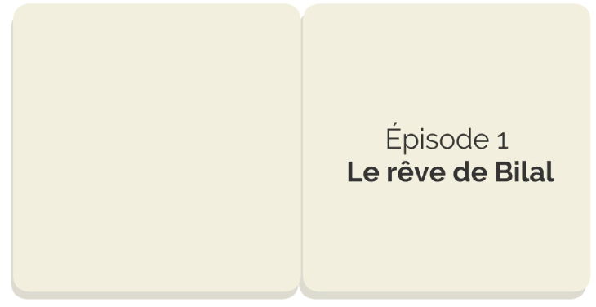
On va regarder le premier épisode une nouvelle fois. Après, on verra le deuxième épisode. Soyez attentifs.

Slide 53


Lecture de la vidéo.

Slide 54

Maintenant, nous allons découvrir un nouvel épisode de l’histoire « Bilal et le ballon d’or ». Est-ce que vous êtes prêts ? Écoutez bien.

Slide 55
Lecture de la vidéo.

Slide 56

Nous allons écouter l’histoire une deuxième fois. Soyez attentifs.

Slide 57
Lecture de la vidéo.

Slide 58
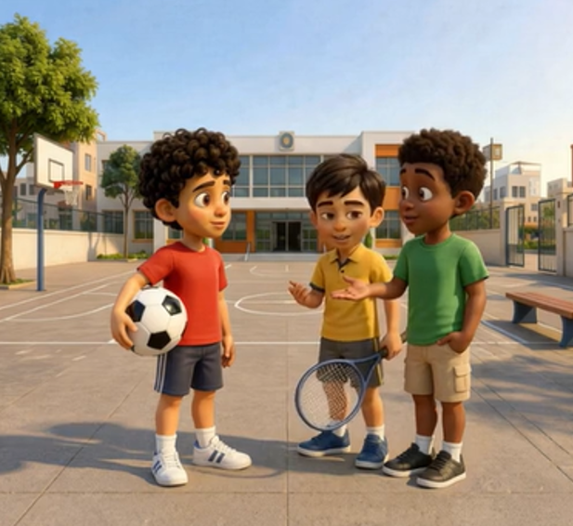
De quoi parlent Bilal et ses amis dans la cour ?

Slide 59
Ils parlent de sport.
Ils parlent de sport.

Slide 60
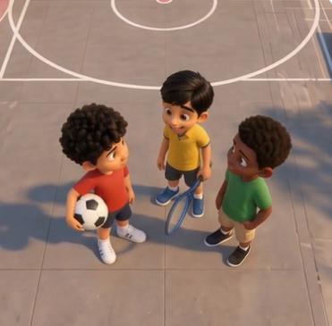
Quel sport aime Moussa ?

Slide 61
Moussa aime le basket.
Moussa aime le basket.

Slide 62
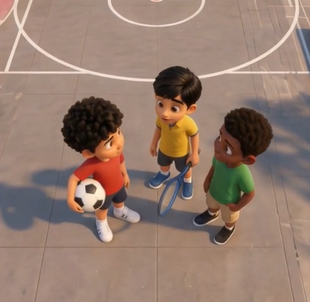
Quel sport aime Karim ?

Slide 63
Karim aime le tennis.
Karim aime le tennis.

Slide 64
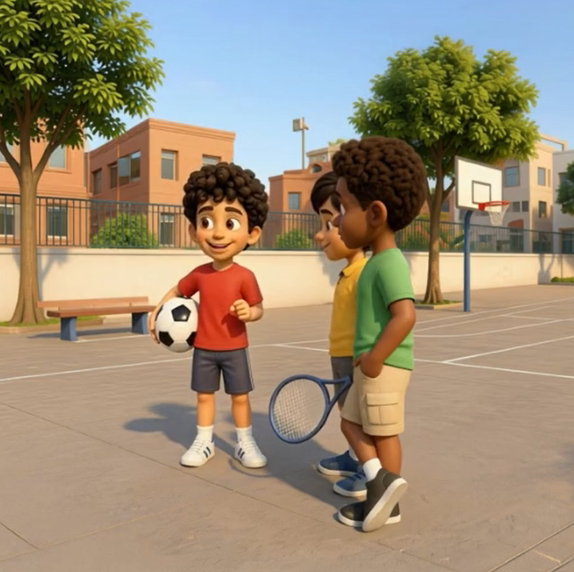
Quel est le sport préféré de Bilal ?

Slide 65
Le sport préféré de Bilal est le football.
Le sport préféré de Bilal est le football.

Slide 66
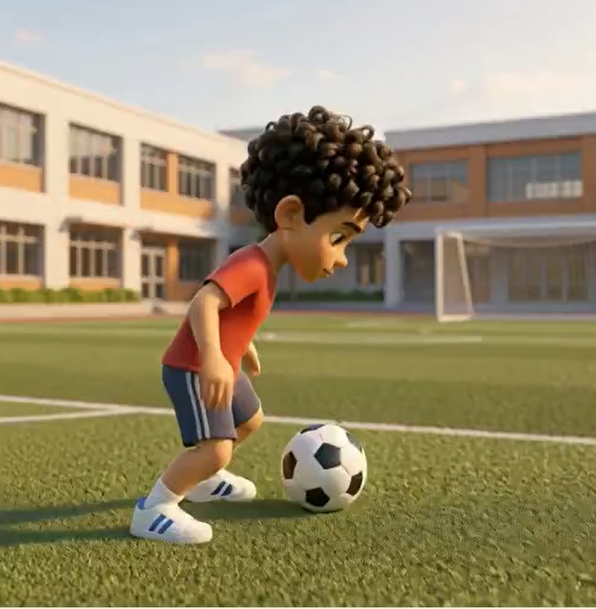
Quand est-ce que Bilal joue au football ?

Slide 67
Bilal joue au football tous les jours.
Bilal joue au football tous les jours.

Slide 68
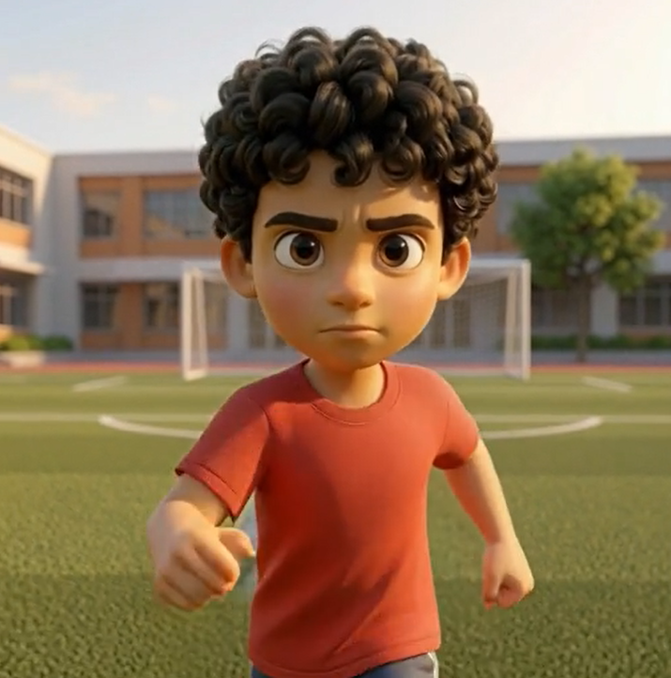
Quel autre sport fait parfois Bilal ?

Slide 69
Bilal fait aussi de la course à pied.
Bilal fait aussi de la course à pied.

Slide 70
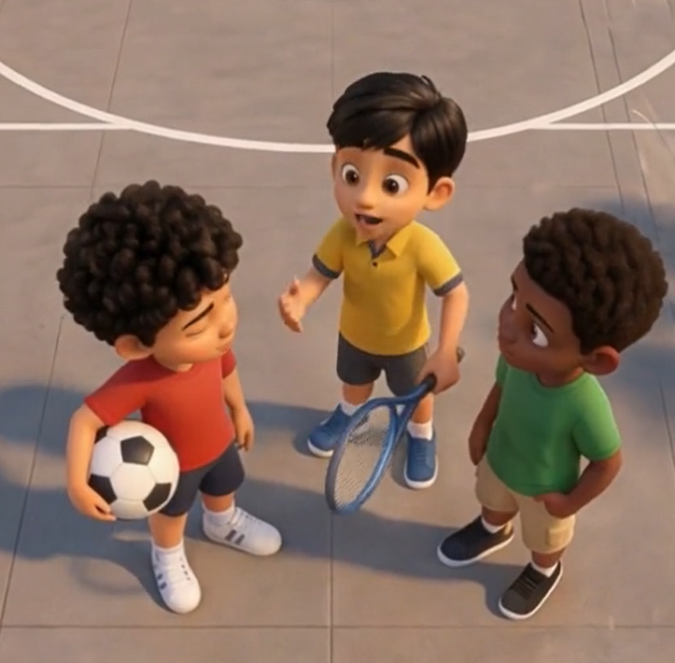
De quels autres sports parlent les amis de Bilal ?

Slide 71
Ils parlent de natation, de cyclisme et de karaté.
Ils parlent de natation, de cyclisme et de karaté.

Slide 72
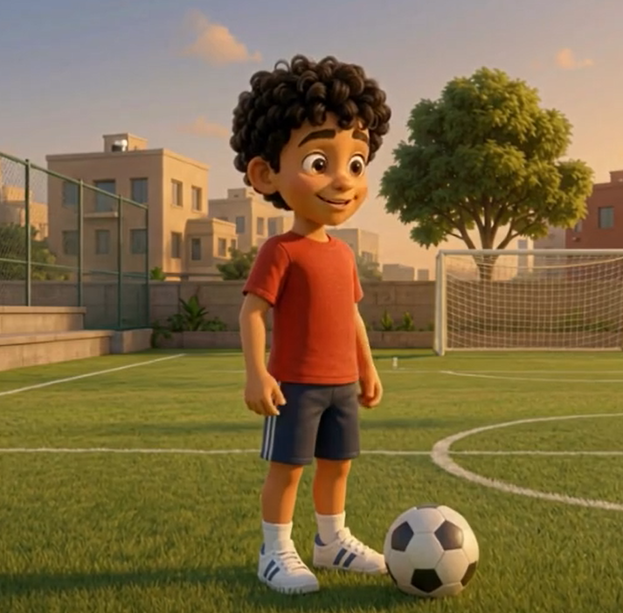
Comment se sent Bilal ?

Slide 73
Il sent que sa santé est bonne, il est en forme.
Il sent que sa santé est bonne, il est en forme.

Slide 74
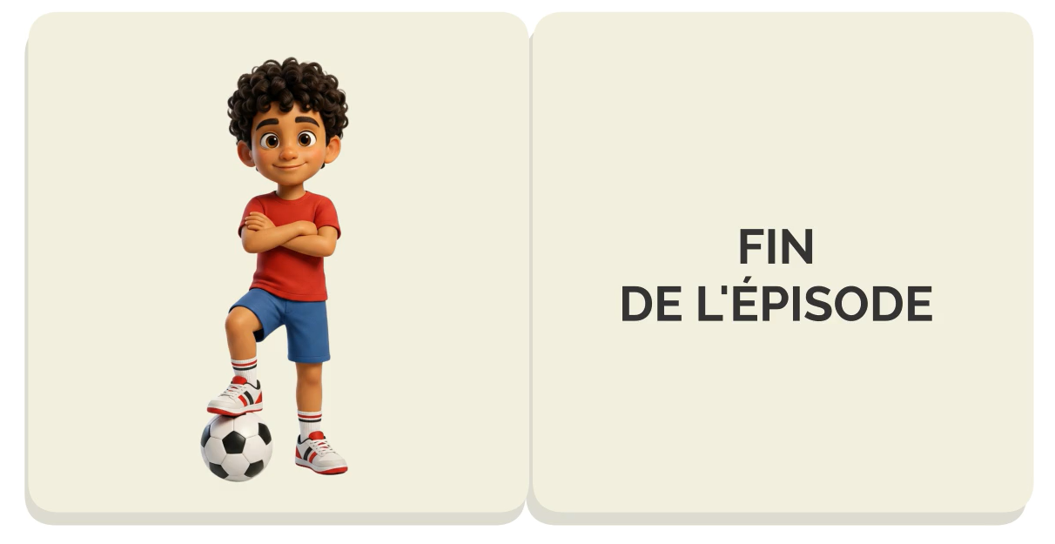
On retrouvera Bilal la semaine prochaine pour la suite de l’histoire.

Slide 75

À la maison, faites un dessin sur l’histoire « Bilal et le ballon d’or ».

Slide 76

La séance d’aujourd’hui est terminée.

